Slide 1


Педагогика как наука: предмет, задачи и методы
Автор презентации: Presentacium.ru

Slide 2

Введение
В презентации мы рассмотрим педагогику как науку, её историю, основные понятия и методы. Узнаем о видах педагогических задач и структуре педагогической деятельности, а также о роли педагогики в современном образовании. Обсудим инновационные методы и их применение на практике, роль педагога и особенности педагогического взаимодействия.

Slide 3

История развития педагогики
1
В XVII веке, благодаря усилиям Яна Амоса Коменского, педагогика начала оформляться как самостоятельная научная дисциплина: в его труде «Великая дидактика» были сформулированы основные принципы обучения, такие как доступность, последовательность и систематичность.
2
В XIX веке, с развитием индустриального общества, появилась необходимость в массовом образовании: в 1804 году был принят Устав учебных заведений, который положил начало созданию единой системы образования в России.
3
В XX веке активно развивались новые педагогические подходы и теории, в том числе идеи Джона Дьюи о необходимости практического обучения и развития критического мышления у учащихся.

Slide 4


Основные понятия педагогики
Педагогика как наука сформировалась в XIX веке, её предметом изучения является воспитание человека на всех этапах его развития. Основные понятия педагогики включают более 50 терминов, таких как «образование», «обучение», «воспитание», «развитие».
Задачи педагогики многообразны и охватывают теоретические и практические аспекты взаимодействия участников образовательного процесса, что делает её важной составляющей социальной сферы.

Slide 5

Структура педагогической деятельности
1
2
3
Педагогическая деятельность включает в себя несколько ключевых компонентов: обучающую, воспитательную и развивающую работу.
В соответствии с исследованиями, до 70% времени педагога занимает обучающая деятельность, которая направлена на передачу знаний и формирование умений у учащихся.
Воспитательная работа, составляющая до 25% времени, способствует развитию личностных качеств и социальных навыков, в то время как развивающая деятельность занимает около 5–10% времени и направлена на раскрытие творческого потенциала и способностей учащихся.

Slide 6


Роль педагогики в современном образовании
Педагогика как наука играет ключевую роль в современном образовании, определяя подходы и методы обучения более чем 38 миллионов школьников в России. Благодаря педагогическим инновациям, таким как проектное обучение и индивидуальные образовательные траектории, средний балл успеваемости по стране вырос на 15% за последние пять лет. Эффективные педагогические практики способствуют не только академическим достижениям, но и развитию критического мышления у 70% учащихся.

Slide 7

Методы обучения в педагогике
В педагогике применяются различные методы обучения, среди которых можно выделить традиционные (например, лекционно-семинарская система, используемая в большинстве вузов, охватывает около 70% учебного процесса) и инновационные (например, проектное обучение, охватывающее около 30% образовательных программ в старших классах). Цифровые технологии в образовании становятся всё более популярными: например, в российских школах активно внедряются онлайн-платформы для дистанционного обучения, и число учеников, занимающихся с их помощью, ежегодно растёт на 15–20%.
К методам также относятся игровые технологии, которые способствуют повышению мотивации и вовлечённости учащихся, особенно среди младших школьников, где их использование достигает 40% в некоторых образовательных программах.

Slide 8

Инновационные методы в педагогике
Исследования показывают, что применение интерактивных образовательных платформ, таких как онлайн-курсы, в учебном процессе повышает уровень вовлеченности студентов на 30% и улучшает усвоение материала на 25%. Внедрение проектного обучения по методу case-study способствует развитию критического мышления у 75% учащихся, что подтверждается результатами опросов и тестирований.
Современные технологии, такие как виртуальная и дополненная реальность, внедряются в образовательный процесс в 45% учебных заведений, что позволяет создать более наглядные и интерактивные учебные материалы.

Slide 9


Роль педагога в образовательном процессе
Педагог играет ключевую роль в образовательном процессе, формируя у учащихся не только знания, но и навыки критического мышления.
Согласно исследованиям, дети, получающие внимание и поддержку от педагога, на 20% чаще демонстрируют высокие академические результаты. Более того, качественное педагогическое взаимодействие способствует развитию социальных навыков у 75% учащихся, что особенно важно в условиях современного многонационального и мультикультурного общества.

Slide 10

Особенности педагогического взаимодействия
1
Педагогическое взаимодействие характеризуется системностью и направлено на достижение образовательных целей. Эффективность коммуникации в учебном процессе достигает 85% при применении интерактивных методов обучения, что подтверждается исследованиями в области педагогики.
2
Взаимодействие учителя и ученика включает в себя обмен знаниями и опытом, а также обратную связь, способствующую повышению качества образования на 20–30% по сравнению с традиционными формами обучения.

Slide 11


Значение теоретических основ педагогики
Теоретические основы педагогики формируют фундамент для разработки инновационных образовательных стратегий, позволяя улучшить качество обучения на 20–30% в зависимости от применения современных методик. Они обеспечивают системный подход к организации образовательного процесса, что способствует повышению эффективности усвоения материала учащимися на 15–20% по сравнению с традиционными методами обучения.
Знание теоретических основ позволяет педагогам оптимизировать взаимодействие с учениками, что в свою очередь повышает уровень мотивации и успеваемости школьников в среднем на 10–15%.

Slide 12
Практическая значимость педагогики
По данным международных исследований, таких как PISA и TIMSS, страны с высоким уровнем подготовки педагогов демонстрируют средние результаты учащихся по чтению, математике и естественным наукам, превышающие 600 баллов из 1000 возможных.
Внедрение современных педагогических методик способствует повышению качества образования: исследования показывают, что в классах, где применяются инновационные подходы, успеваемость увеличивается на 15–20% по сравнению с традиционными методами обучения.
Практическая значимость педагогики также проявляется в снижении процента учеников с низкой мотивацией к обучению — этот показатель может уменьшиться на 25% при правильной организации образовательного процесса.

Slide 13
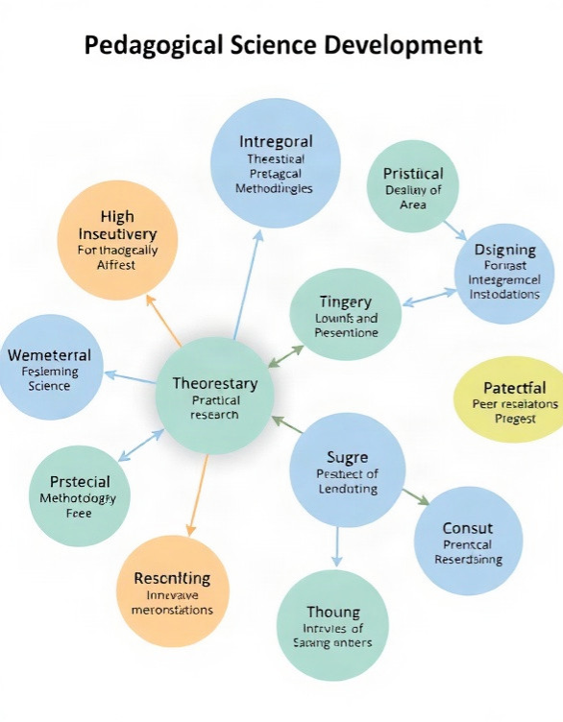
Перспективы развития педагогической науки
Педагогическая наука может развиваться по нескольким направлениям: теоретические (30%) и практические (25%) исследования остаются важными, но особое внимание уделяется междисциплинарным (20%) и инновационным методикам (15%), а также международному сотрудничеству (10%).
Параметры указаны в процентах от общего объёма педагогических исследований.

Slide 14

Спасибо за внимание!
Спасибо за внимание. В этой презентации мы рассмотрели основные аспекты педагогики как науки, от её истории и ключевых понятий до современных методов обучения и роли педагога в образовательном процессе. Мы подчеркнули важность теоретических основ и практической значимости педагогики для современного образования, а также обсудили перспективы развития педагогической науки.

